Slide 1

个人简历

Slide 2



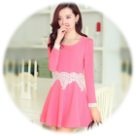

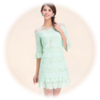
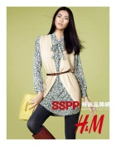
个人情况
目 录
专业技能
教育背景
社会实践
人生态度
个人爱好
自我评价

Slide 3
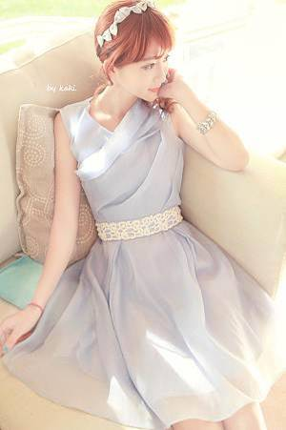
专业技能
服装CAD、
服装市场营销、
服装流行趋势、
Photoshop

Slide 4
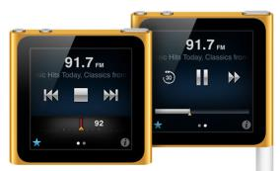
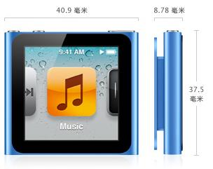

个人爱好
音乐、看书、旅游、运动

Slide 5
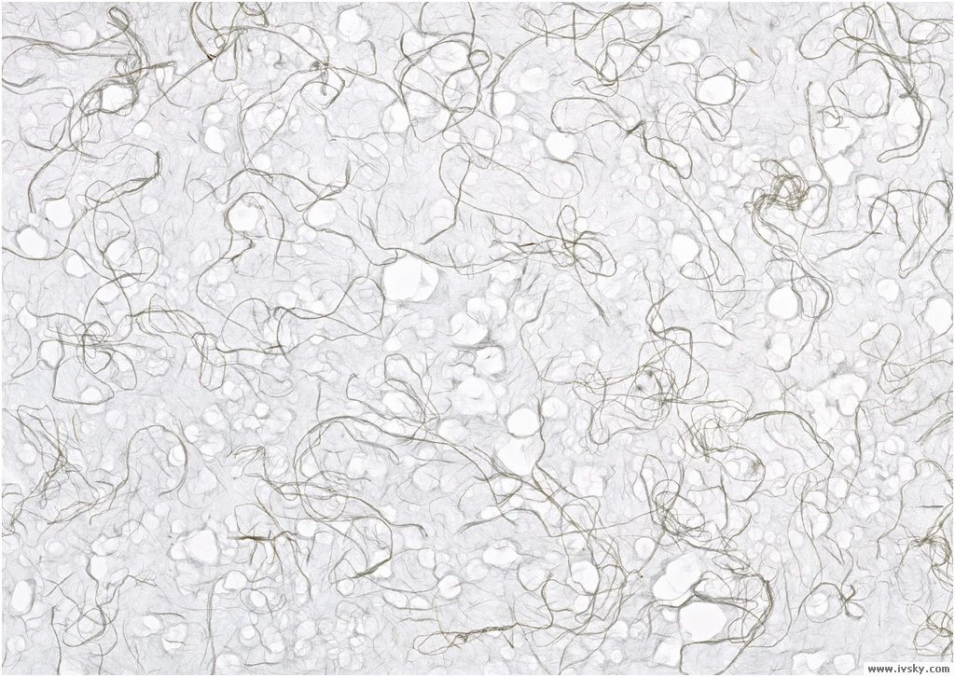
谢谢欣赏

